Slide 1
מערכת שידורים לאומית
שקופית זו היא חובה
עליכם להתקין את הפונט Varela Round לפני תחילת העבודה.
אם ברצונכם לצפות בהנחיות להתקנת פונט Varela Round, תוכלו לעשות זאת בקלות.
צפו בסרטון הבא:
https://www.youtube.com/watch?v=NN9IgGTwbF0&feature=youtu.be
קישור להורדת הפונט
(אשרו את הודעת האבטחה)

Slide 2
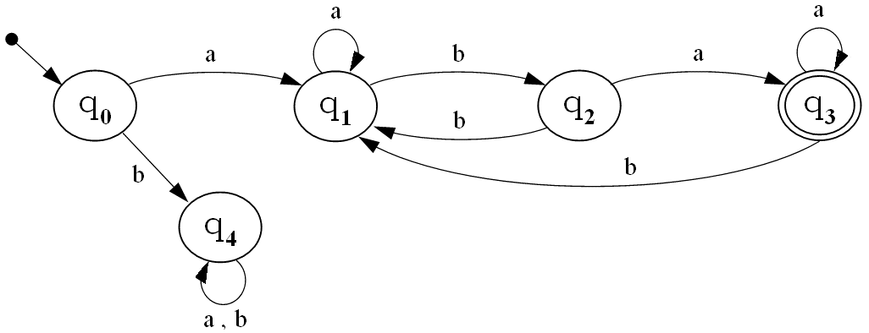
מודלים חישוביים - פעולות
שעור מס' 2
שקופית זו היא חובה
מלאו את פרטי השיעור, המקצוע והמורה .
(אין צורך להשאיר את הכיתובים "שם השיעור" , "המקצוע", מחקו אותם וכתבו רק את הפרטים עצמם).
מדעי המחשב ב' – נגשים לבגרות 5 יח"ל
שם המורה: דפנה מינסטר
שם מורה בודק: דפנה לוי רשתי
{ I , II , III , IV , V }
{ a , b }

Slide 3

דרישות קדם
פריסה 4
(הפריסות שונות זו מזו במיקום תיבות הטקסט וגרפיקת הרקע,
ותוכלו לגוון ביניהן)
אוטומט סופי דטרמיניסטי ושקוליו.
תורת הקבוצות.
מושגים: שפה, מילה וא"ב.
יחסים בין קבוצות.
פעולות על מילים ושפות.
את השקופית הזו תוכלו לשכפל, על מנת ליצור שקופיות נוספות הזהות לה – אליהן תוכלו להכניס את התכנים.
כדי לשכפל אותה, לחצו עליה קליק ימיני בתפריט השקופיות בצד ובחרו
"שכפל שקופית" או "Duplicate Slide"
(מחקו ריבוע זה לאחר הקריאה)

Slide 4
מה נלמד היום
פרטו בשקופית זו את נושאי הלימוד של השיעור
בחינת בגרות 2006 - שאלה 15.
בחינת בגרות 2002 - שאלה 15.
בחינת בגרות 2016 - שאלה 14.
שפה היא סוג של קבוצה

Slide 5
בחינת בגרות 2006 - שאלה 15
(אין צורך להשאיר את הכיתובים "שם הפרק" , "כותרת משנה", מחקו אותם וכתבו רק את הפרטים עצמם).
קיץ תשס"ו - 899205

Slide 6
שאלה 15 סעיף א'
לפניך השפות L₁ – L₃ מעל הא"ב { a , b , c } :
L₁ = { c^{i} b^{k} a^{k} | i , k ≥ 0 }
L₂ = { w • R(w) | { a , b , c }היא מילה מעל א"ב - w }
L₃ = { a^{i} b^{i} c^{k} | i , k ≥ 0 }
א. בעבור כל אחת מהשפות שבתת⁻סעיפים ii-i:
i L₁ ∩ L₃
ii L₂ ∩ L₃
רשום/י מילה לא ריקה השייכת לשפה, שהאורך שלה הוא הקצר ביותר.
הסבר/י מדוע המילה שרשמת שייכת לשפה, ומדוע היא המילה הלא
ריקה הקצרה ביותר בשפה

Slide 7
שאלה 15 סעיף א' והתשובה
לפניך השפות L₁ – L₃ מעל הא"ב { a , b , c } :
L₁ = { c^{i} b^{k} a^{k} | i , k ≥ 0 }
L₂ = { w • R(w) | { a , b , c }היא מילה מעל א"ב - w }
L₃ = { a^{i} b^{i} c^{k} | i , k ≥ 0 }
א.
( i ) L₁ ∩ L₃ = { c^{i} b^{k} a^{k} | i , k ≥ 0 } ∩ { a ^{j} b ^{j} c^{f} | j , f ≥ 0 } =
{ c^{n} | n ≥ 0 } החיתוך הוא:
החיתוך של שתי השפות ייתקיים רק כאשר לא יהיה הרצף של a וגם לא הרצף של b, בשתי השפות L₁ ו⁻ L_{3.} ולכן המילה השנייה הכי קצרה היא: c.
( ii ) L₂ ∩ L₃ = { w • R(w) | { a , b , c }היא מילה מעל א"ב - w } ∩
{ a ^{i} b ^{i}c^{k} | i , k ≥ 0 } =
{ c^{n} | n ≥ 0 , זוגי n }
אורך המילים ב⁻L₂ הוא זוגי (| w • R(w) | % 2 = 0 ). החיתוך ייתקיים רק כאשר לא יהיה הרצף של a וגם לא הרצף של b, בשתי השפות L₂ ו⁻ L₃ ואורך המילה חייב להיות זוגי. ולכן המילה השנייה הכי קצרה היא: cc.

Slide 8
שאלה 15 סעיף ב' והתשובה
לפניך השפות L₁ – L₃ מעל הא"ב { a , b , c } :
L₁ = { c^{i} b^{k} a^{k} | i , k ≥ 0 }
L₂ = { w • R(w) | { a , b , c }היא מילה מעל א"ב - w }
L₃ = { a^{i} b^{i} c^{k} | i , k ≥ 0 }
ב.
מהי השפה L₃) ∩ L₂ (L₁ • ? נמק/י.
(L₁ • L₃) ∩ L₂ = { c^{i} b^{k} a^{k} | i , k ≥ 0 } ∩ { a ^{j} b ^{j} c^{f} | j , f ≥ 0 } ∩
{ w • R(w) | { a , b , c }היא מילה מעל א"ב - w } =
{ c^{i} b^{k} a^{k} a^{k} b^{k} c ^{i} | i , k ≥ 0 } = { c^{i} b^{k} a^{2k} b^{k} c ^{i} | i , k ≥ 0 }
היות שהשפה L₂ היא פלינדרום - w • R(w). השרשור של השפות L₁ ו⁻ L₃ גם מייצר מבנה של פלינדרום. ולכן חייבת להיות התאמה בין החזקות של a,b ו⁻ c בהתאמה.

Slide 9
שאלה 15 סעיף ג' והתשובה
לפניך השפות L₁ – L₃ מעל הא"ב { a , b , c } :
L₁ = { c^{i} b^{k} a^{k} | i , k ≥ 0 }
L₂ = { w • R(w) | { a , b , c }היא מילה מעל א"ב - w }
L₃ = { a^{i} b^{i} c^{k} | i , k ≥ 0 }
ג.
לכל אחד מהתת-סעיפים ii-i, קבע/י אם הוא נכון או לא נכון. נמק/י את קביעותיך.
( i ) R(L₂) = L₂
טענה נכונה:
שפה המכילה מילים שהן פלינדרום (באורך זוגי), ההיפוך שלה היא עצמה.
( ii ) R(L₁) = L₃
טענה נכונה:
R(L₁) = { R(c^{i} b^{k} a^{k})| i , k ≥ 0 } =
{ a^{i} b^{i} c^{k} | i , k ≥ 0 } = L₃

Slide 10
בחינת בגרות 2002 - שאלה 15
(אין צורך להשאיר את הכיתובים "שם הפרק" , "כותרת משנה", מחקו אותם וכתבו רק את הפרטים עצמם).
קיץ תשס"ב - 899205

Slide 11
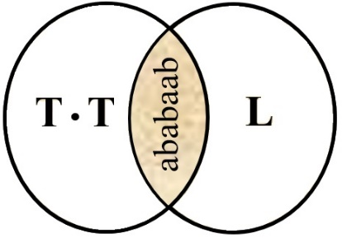
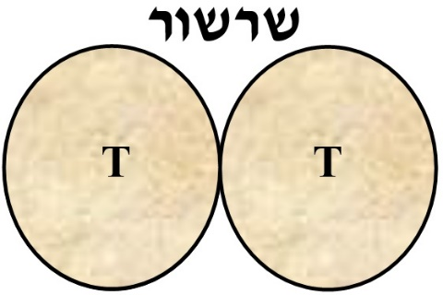
שאלה 15
נתונות שתי השפות L, T מעל הא"ב { a , b } :
L – אוסף המילים המתחילות באות a.
T – אוסף המילים המתחילות ומסתיימות באותה אות, וכן המילה הריקה.
לפניך שלוש טענות iii-i. קבע/י לכל אחת מהן אם היא נכונה או לא, ונמק/י את בחירתך.
i ababaab ∈ ( T • T ) ∩ L
ii T = T • T
iii ( ( L ∩ T ) ⊆ R(L
`
R(L)
L ∩ T

Slide 12
שאלה 15 והתשובה
נתונות שתי השפות L, T מעל הא"ב { a , b } :
L – אוסף המילים המתחילות באות a.
T – אוסף המילים המתחילות ומסתיימות באותה אות, וכן המילה הריקה.
( i ) ababaab ∈ ( T • T ) ∩ L
i. הטענה נכונה.
ניתן לחלק את המילהababaab לשתי מילים השייכות לשפה T:
w1 = aba ו⁻ w2 = baab המתחילות ומסתיימות באותה אות.
המילהababaab גם שייכת לשפה L, כי היא מתחילה באות a.
ii. הטענה לא נכונה.
לדוגמה: המילים השייכות לשפה T:
w1 = aba ו⁻ w2 = baab המתחילות ומסתיימות באותה אות.
המילהababaab לא שייכת לשפה T.
( ii ) T = T • T

Slide 13
שאלה 15 והתשובה (המשך)
נתונות שתי השפות L, T מעל הא"ב { a , b } :
L – אוסף המילים המתחילות באות a.
T – אוסף המילים המתחילות ומסתיימות באותה אות, וכן המילה הריקה.
iii. הטענה נכונה.
( L ∩ T ) = { a•w•a | {a,b} היא מילה מעל א"ב - w }
R(L) = { w•a | {a,b} היא מילה מעל א"ב - w }
(( iii ) ( L ∩ T ) ⊆ R(L
R(L) =
{ w•a | {a,b} היא מילה מעל א"ב- w}
L ∩ T =
{ a•w•a | {a,b} היא מילה מעל א"ב -w}

Slide 14
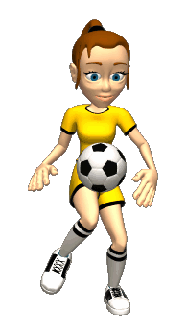

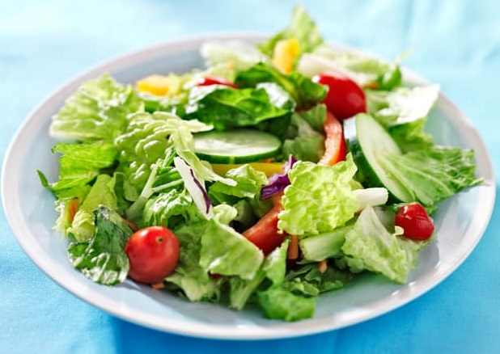
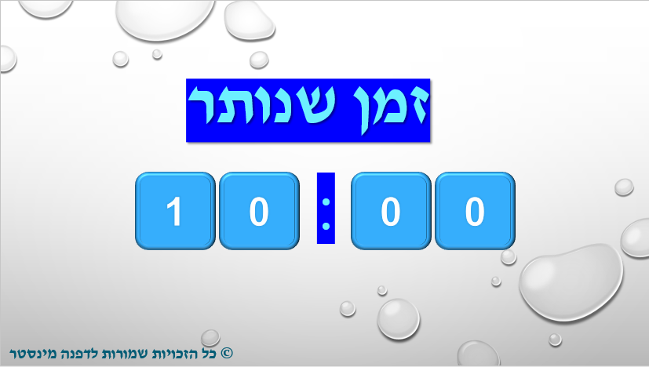
ה פ ס ק ה
בת 10 דקות
https://tenor.com/view/ נלקח מהאתר:
happy-time-snoopy-gif-8071150
https://www.chef-lavan.co.il/
2014-05-04 Trude Sønnesyn
נלקח מהאתר:
http://www.luster.kommune.no/ask-
prosjektet.5483405.html?showtipform=2

Slide 15
בחינת בגרות 2016 - שאלה 14
(אין צורך להשאיר את הכיתובים "שם הפרק" , "כותרת משנה", מחקו אותם וכתבו רק את הפרטים עצמם).
קיץ תשע"ו - 899205

Slide 16
שאלה 14
לפניך השפות L₄ ,L₃ ,L₂ ,L₁ מעל הא"ב { 0 , 1 } :
L₁ = { w | מכילה את הרצף 010 - w }
L₂ = { w | אינה מכילה את הרצף 00 - w }
L₃ = { w | w שונה מספר ה⁻ 1⁻ים ב⁻ w מספר ה⁻ 0⁻ים ב⁻ }
L₄ = { w | הוא אי-זוגי w מספר ה⁻ 0⁻ים ב⁻ }
לפניך טענות (1) - (6).
לכל אחת מהטענות קבע/י אם היא נכונה או לא נכונה.
אם הטענה נכונה – הסבר/י מדוע.
אם הטענה אינה נכונה – הסבר/י מדוע או כתב/י מילה המפריכה את הטענה והסבר/י מדוע היא מפריכה אותה.

Slide 17

שאלה 14 – תשובה 1
לפניך השפות L₄ ,L₃ ,L₂ ,L₁ מעל הא"ב { 0 , 1 } :
L₁ = { w | מכילה את הרצף 010 - w }
L₂ = { w | אינה מכילה את הרצף 00 - w }
L₃ = { w | w שונה מספר ה⁻ 1⁻ים ב⁻ w מספר ה⁻ 0⁻ים ב⁻ }
L₄ = { w | הוא אי-זוגי w מספר ה⁻ 0⁻ים ב⁻ }
טענה אינה נכונה.
ε אינה שייכת לשפה L₁ כי המילה הכי קצרה בשפה היא 010.
ε אינה שייכת לשפה L₃ כי המילה הכי קצרה בשפה היא 0 או 1.
ε אינה שייכת לשפה L₄ כי המילה הכי קצרה בשפה היא 0.
המילה הריקה ε לא קיימת באף אחת מהשפות הנ"ל, ולכן היא גם לא תופיע באיחוד השפות.
L₁ ∉ ε
L₃ ∉ ε
L₄ ∉ ε

Slide 18

שאלה 14 – תשובה 2
לפניך השפות L₄ ,L₃ ,L₂ ,L₁ מעל הא"ב { 0 , 1 } :
L₁ = { w | מכילה את הרצף 010 - w }
L₂ = { w | אינה מכילה את הרצף 00 - w }
L₃ = { w | w שונה מספר ה⁻ 1⁻ים ב⁻ w מספר ה⁻ 0⁻ים ב⁻ }
L₄ = { w | הוא אי-זוגי w מספר ה⁻ 0⁻ים ב⁻ }
(2) טענה נכונה.
L₁ ∈ 00100 כי המילה מכילה את הרצף 010.
L₄ ∉ 00010 כי המילה מכילה מספר 0⁻ים זוגי. מכך נובע ש⁻
L₄ ∈ 00100
המילה 00100 שייכת לחיתוך של השפות L₁ו⁻ L₄.

Slide 19

שאלה 14 – תשובה 3
לפניך השפות L₄ ,L₃ ,L₂ ,L₁ מעל הא"ב { 0 , 1 } :
L₁ = { w | מכילה את הרצף 010 - w }
L₂ = { w | אינה מכילה את הרצף 00 - w }
L₃ = { w | w שונה מספר ה⁻ 1⁻ים ב⁻ w מספר ה⁻ 0⁻ים ב⁻ }
L₄ = { w | הוא אי-זוגי w מספר ה⁻ 0⁻ים ב⁻ }
(3) טענה אינה נכונה.
L₂ - אינה מכילה את הרצף 00. מכך נובע ש⁻
L₂ - מכילה את הרצף 00.
היא יכולה גם להכיל את הרצף 11,
אך, לא חייבת בהכרח להכיל רצף 11.
לדוגמה: המילה 1001 שייכת ל- L2ואין בה 11.

Slide 20

שאלה 14 – תשובה 4
לפניך השפות L₄ ,L₃ ,L₂ ,L₁ מעל הא"ב { 0 , 1 } :
L₁ = { w | מכילה את הרצף 010 - w }
L₂ = { w | אינה מכילה את הרצף 00 - w }
L₃ = { w | w שונה מספר ה⁻ 1⁻ים ב⁻ w מספר ה⁻ 0⁻ים ב⁻ }
L₄ = { w | הוא אי-זוגי w מספר ה⁻ 0⁻ים ב⁻ }
(4) טענה אינה נכונה.
לדוגמה: אם w = 1010
  L₁ ∈w כי היא מכילה את הרצף 010.
  L₃ ∉w כי מספר המופעים של 1 שווה למספר המופעים של 0.
לכן השפה L₁ לא יכולה להיות מוכלת או שווה לשפה L3.

Slide 21

שאלה 14 – תשובה 5
לפניך השפות L₄ ,L₃ ,L₂ ,L₁ מעל הא"ב { 0 , 1 } :
L₁ = { w | מכילה את הרצף 010 - w }
L₂ = { w | אינה מכילה את הרצף 00 - w }
L₃ = { w | w שונה מספר ה⁻ 1⁻ים ב⁻ w מספר ה⁻ 0⁻ים ב⁻ }
L₄ = { w | הוא אי-זוגי w מספר ה⁻ 0⁻ים ב⁻ }
(5) טענה נכונה.
מספר המופעים של 0 אינו תלוי בכיוון הקריאה של המילה:
משמאל לימין או להיפך מימין לשמאל.
לכן השפה L₄ זהה להיפוך של השפהL_{4 ,}
מבחינת מספר המופעים של 0.

Slide 22

שאלה 14 – תשובה 6
לפניך השפות L₄ ,L₃ ,L₂ ,L₁ מעל הא"ב { 0 , 1 } :
L₁ = { w | מכילה את הרצף 010 - w }
L₂ = { w | אינה מכילה את הרצף 00 - w }
L₃ = { w | w שונה מספר ה⁻ 1⁻ים ב⁻ w מספר ה⁻ 0⁻ים ב⁻ }
L₄ = { w | הוא אי-זוגי w מספר ה⁻ 0⁻ים ב⁻ }
(6) טענה אינה נכונה.
L₃ ∩ L₄ = { w | כך שמספר המופעים { 0 , 1 } היא מילה מעל הא"ב - w }
של 1 שונה ממספר של 0 וגם מספר ה- 0⁻ים הוא אי⁻זוגי
L₃ ∩ L₄ = { w | #₀(w) ≠ #₁(w) , #₀(w) % 2 = 1 , ∑ = { 0 , 1 } } או
לדוגמה: אם w = 0010 L₄ ∈w כי היא מספר ה⁻ 0⁻ים הוא אי⁻זוגי.
L₃ ∈w כי מספר המופעים של 1 שונה ממספר המופעים של 0.
L₂ ∉w כי היא מכילה את הרצף 00.
לכן השפה L₂ לא יכולה להיות החיתוך בין השפות L3 ו⁻ L₄.

Slide 23
מודלים חישוביים
ביבליוגרפיה:
ארמוני, מ'. (1998). מודלים חישוביים. תל-אביב : האוניברסיטה הפתוחה.
זקס, ש', פרנסיז נ'. (2000) אוטומטים ושפות פורמאליות. כרכים א'-ב'. תל אביב: האוניברסיטה הפתוחה, 2001.
בחינות הבגרות – מדעי המחשב – משרד החינוך
The End

Slide 24

שקופית זו היא חובה
שימוש ביצירות מוגנות בזכויות יוצרים ואיתור בעלי זכויות
השימוש ביצירות במהלך שידור זה נעשה לפי סעיף 27א לחוק זכות יוצרים, תשס"ח-2007. אם הינך בעל הזכויות באחת היצירות, באפשרותך לבקש מאיתנו לחדול מהשימוש ביצירה, זאת באמצעות פנייה לדוא"ל rights@education.gov.il

